Slide 1
强势行情下
龙虎股的买卖参考
经传投研
张明科
课程日期
2024/10/23
执业编号
A1120619100001

Slide 2
盘面节奏

Slide 3
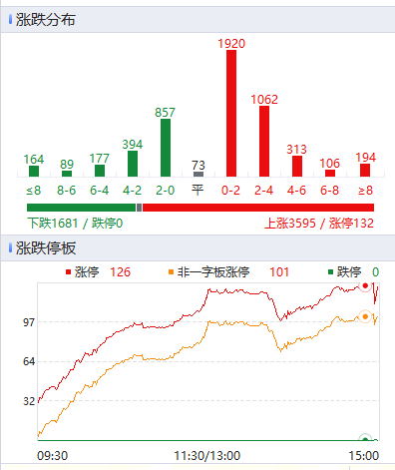
大盘-情绪和仓位的判断
资金量能：1.91万亿，多了100亿，短线火热，机会仍足够丰厚；
支撑-压力位：辅助线-3300；
节奏：金叉已经进行4天，踏空者又会难受，本轮反弹较难突破到前期新高；在未确定死叉何时到来，盘面翻绿分化调整反而是机会。
放量，上冲；量能不变，震荡；量能萎缩，下跌

Slide 4
牛市是否还在？（10-13）
1、近期成交量依然是爆发性量能；2、中线控筹机构爆发值得期待

Slide 5
龙虎板块
行业：软件信息、建筑装饰、国防军工、机械设备、半导体(芯片）
主题：债转股AMC、房地产、华为供应链、资本金融
Notes:
https://activity.n8n8.cn/link/lhtj-zmk

Slide 6
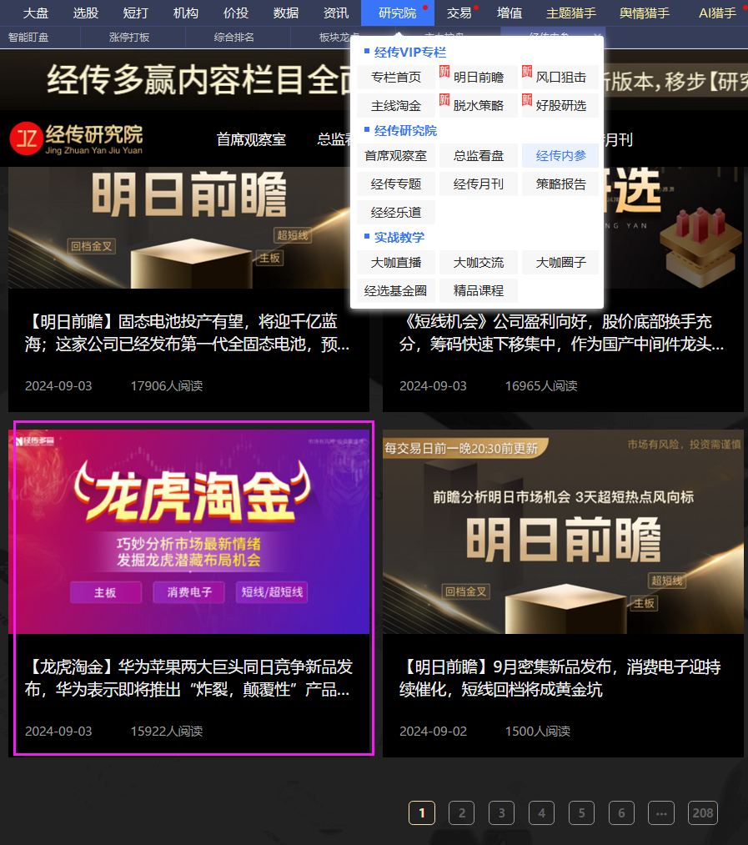
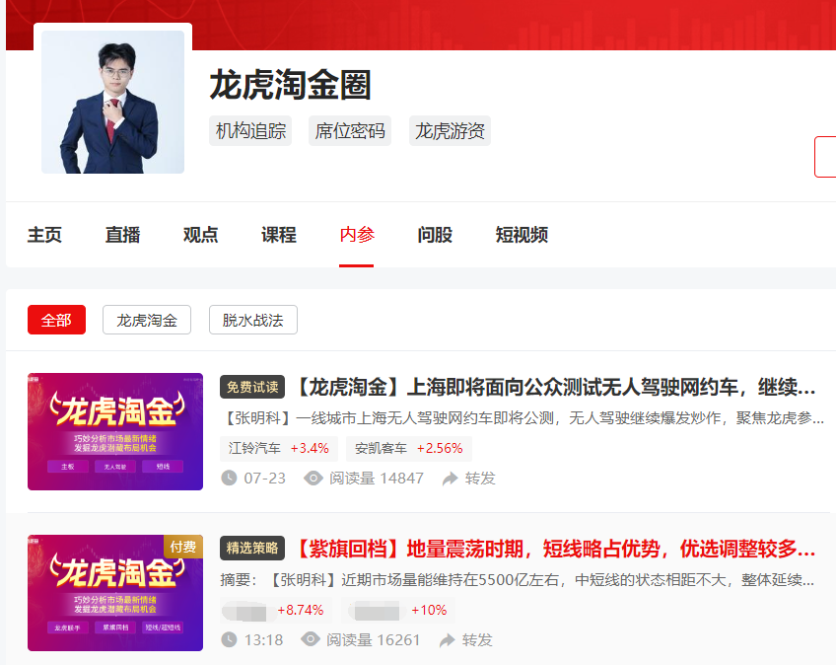
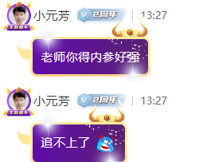
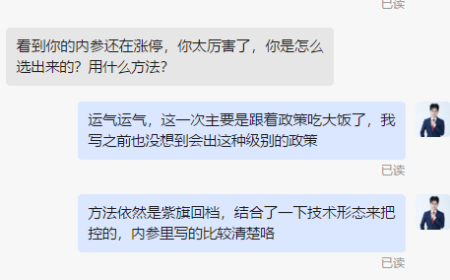
关于龙虎内参
龙虎淘金圈-内参
研究院-经传内参-龙虎淘金
每周二固定更新一篇「龙虎淘金」，短线为主

Slide 7
龙虎选股

Slide 8
席位颜色分类
旗子 | 图示 | 涵义 | 特点
红 |  | 买卖前五的净值是正数，无机构参与 | 多头较强，席位偏超短操作
紫 |  | 买卖前五的净值是正数，有机构参与 | 多头较强，席位势大力沉
蓝 |  | 买卖前五的净值是负数，有机构参与 | 空头较强，注意波段压力
绿 |  | 买卖前五的净值是负数，无机构参与 | 空头较强，注意超短压力
席位主要区别：①买卖双方力量；②有无机构（机构有钱，会考虑基本面）

Slide 9
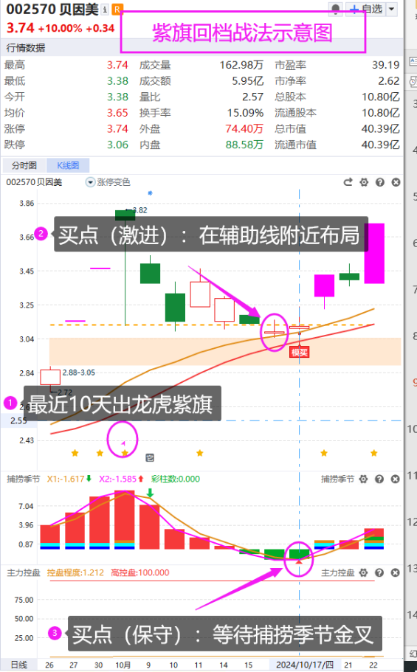
盘中：紫旗回档（金叉）
10月22日
近10日出龙虎紫旗，追求更强的回档爆发（操作：用三板斧）

Slide 10
进阶：紫旗控盘
10月22日
强势爆发+更稳趋势

Slide 11
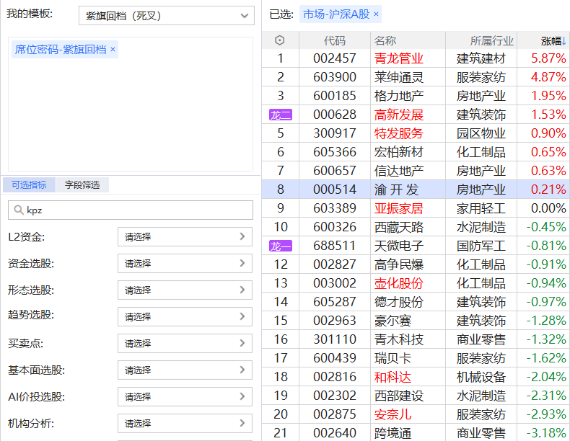
盘后潜力：紫旗回档（死叉）
10月20日
10月22日
盘后选板块+回档潜力股

Slide 12
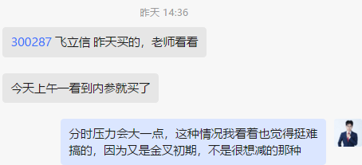
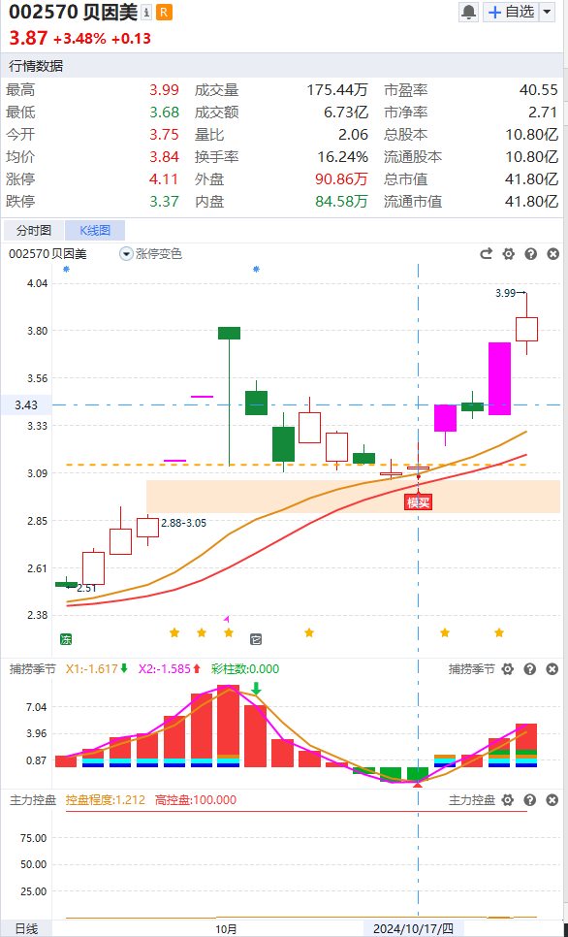
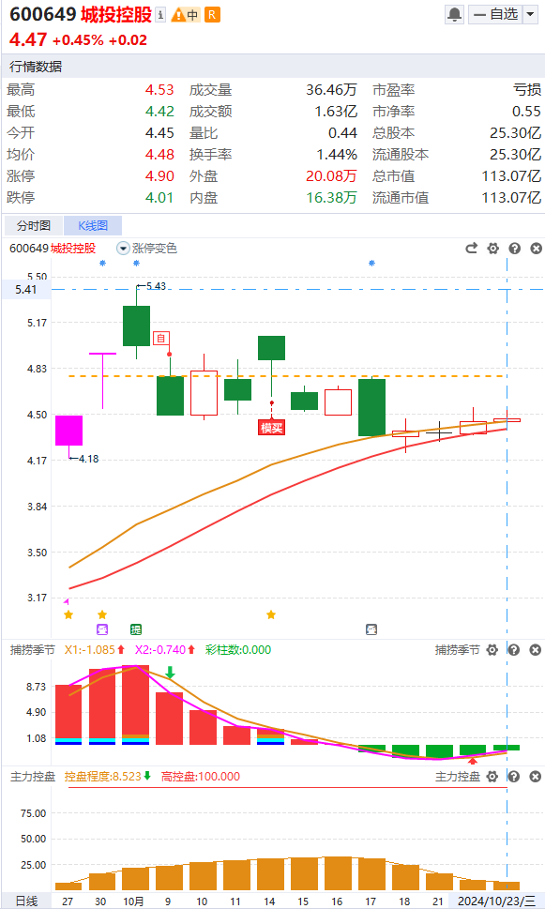
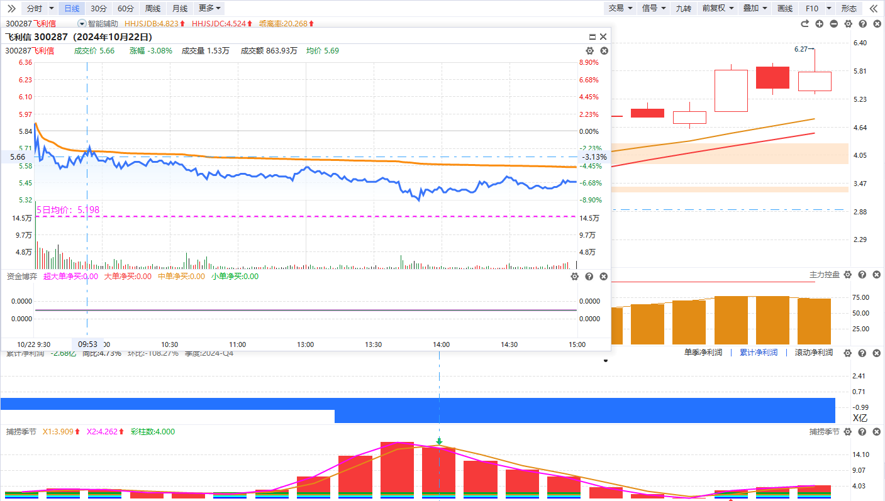
关于近期龙虎的卖点
金叉初期，能不减就不减
不破位，不轻易交出底仓

Slide 13
学习提升

Slide 14
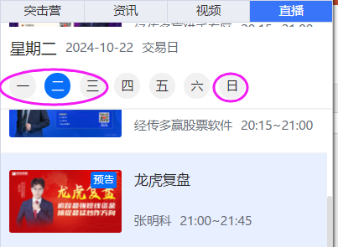
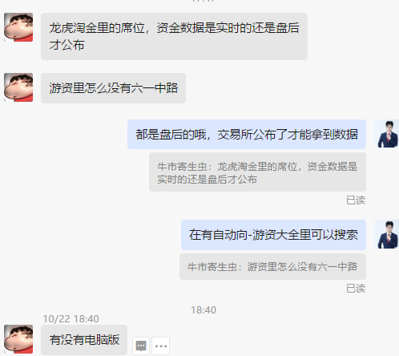
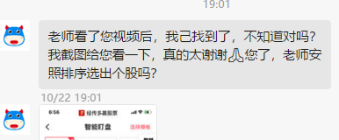
近期的一些龙虎疑问
龙虎课周一、周三下午17:15，周二、周日晚上9点钟

Slide 15
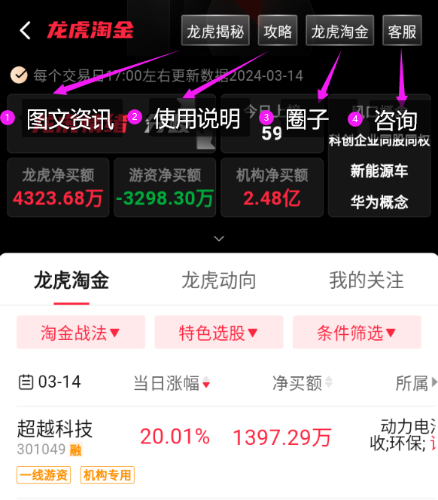
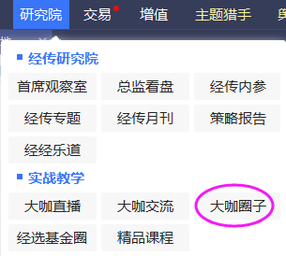
龙虎淘金圈
PC
APP
盘中交流、知识拓展学习的龙虎阵地

Slide 16
Notes:
https://activity.n8n8.cn/link/lhtj-zmk

Slide 17
开通龙虎，得精品课
序号 | 活动时间 | 开通/续费 | 赠送课程
1 | 10月8日~ 10月31日 | 手机端：龙虎淘金季度版 | 防套解套攻略
2 |  | 电脑端：机构版 或 智尊版 (找服务老师） | 股市术语手册+防套解套
扫码开通
参与方式：开通/续费/升级，皆可获课，手机版自动赠送，电脑版发软件个人ID

Slide 18
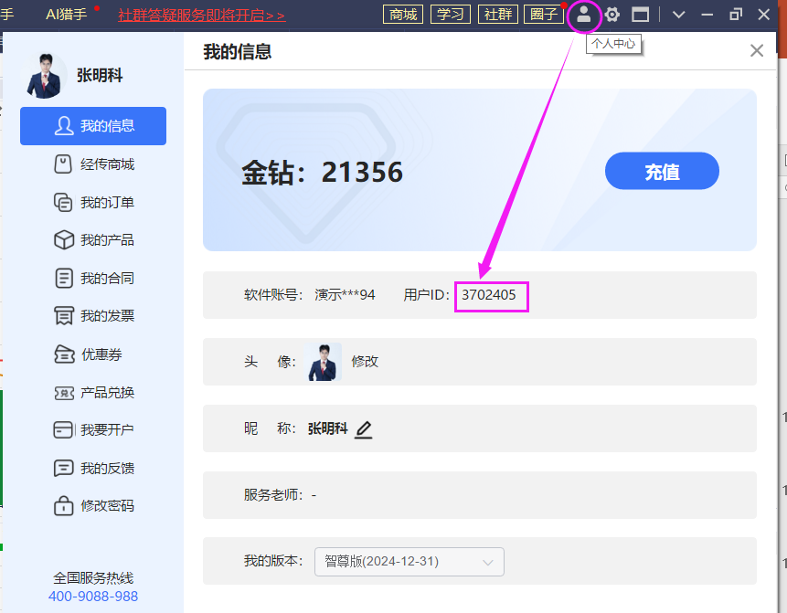
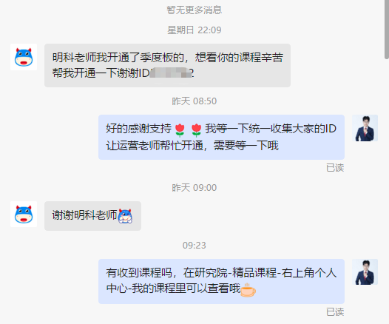
如何联系获课

Slide 19
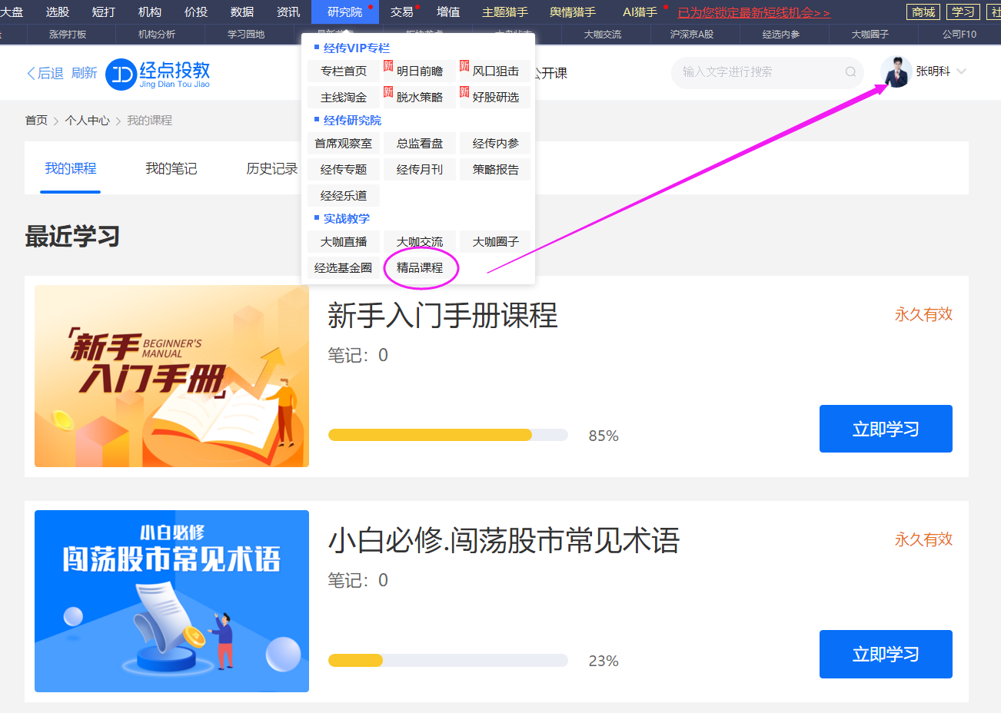
如何看课学习
研究院-精品课程-个人中心-我的课程

